Slide 1
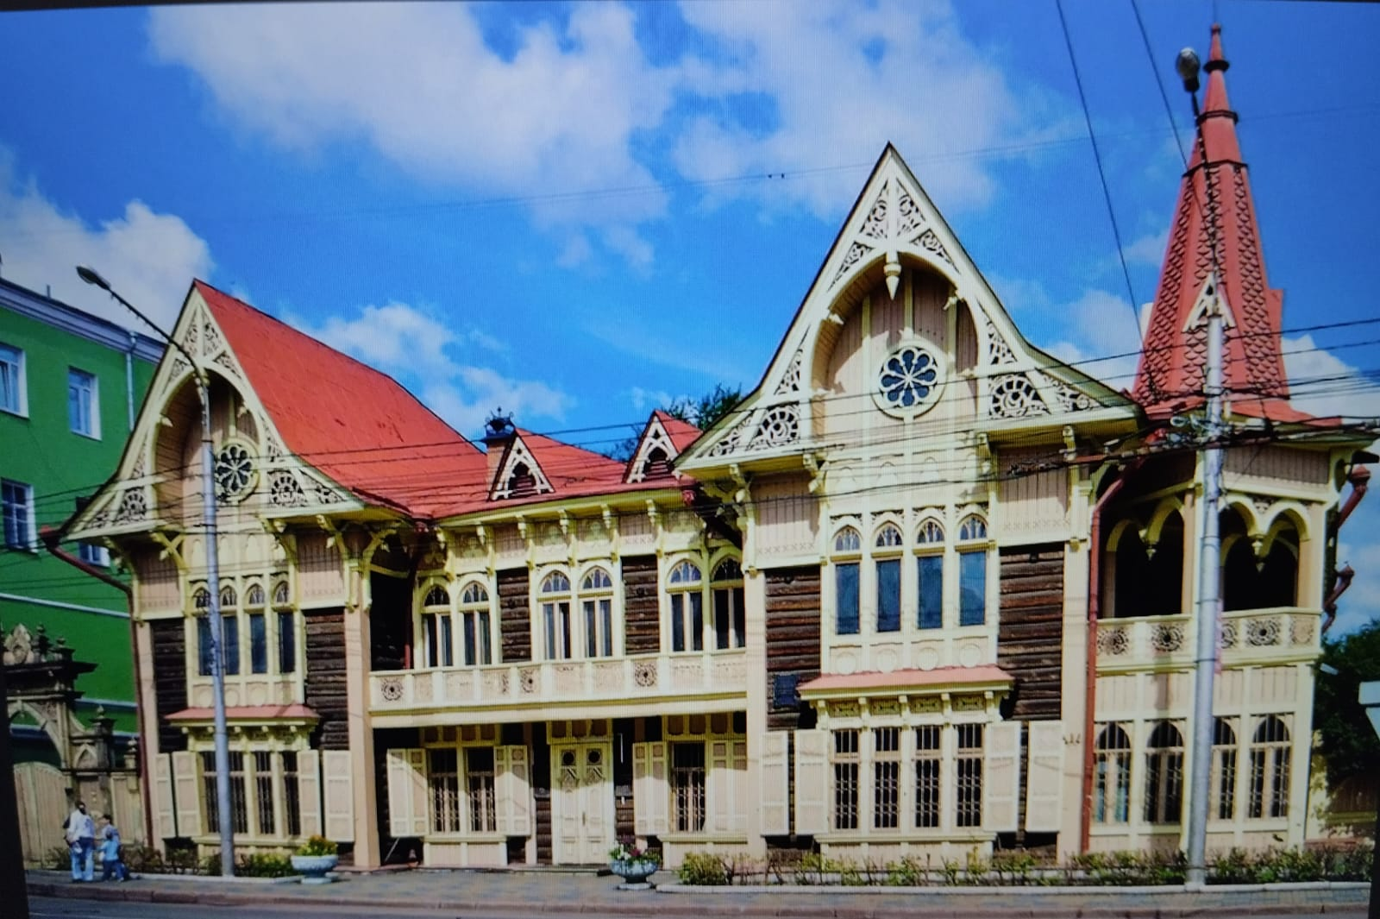
Литературный музей им.В.П. Астафьева

Slide 2
Музей, проникнутый мифами о Сибири, историями о сибирской литературе, совмещающий бережное отношение. Литературный музей имени Астафьева полностью посвящён писателям Сибири, а также литературе об этом крае. Дети могут рассматривать удивительные культурные памятки изобразительного искусства, письменные документы, источники, плакаты, фотографии, афиши, автографы выдающихся писателей и поэтов XIX-XX веков. Также можно полистать журналы и книги прошлого столетия, к которым в музее относятся очень бережно и аккуратно. - культуре и любовь к открытиям. В Литературном музее проводят много разнообразных культурных и творческих мероприятий для детей , которые мы посещаем.

Slide 3
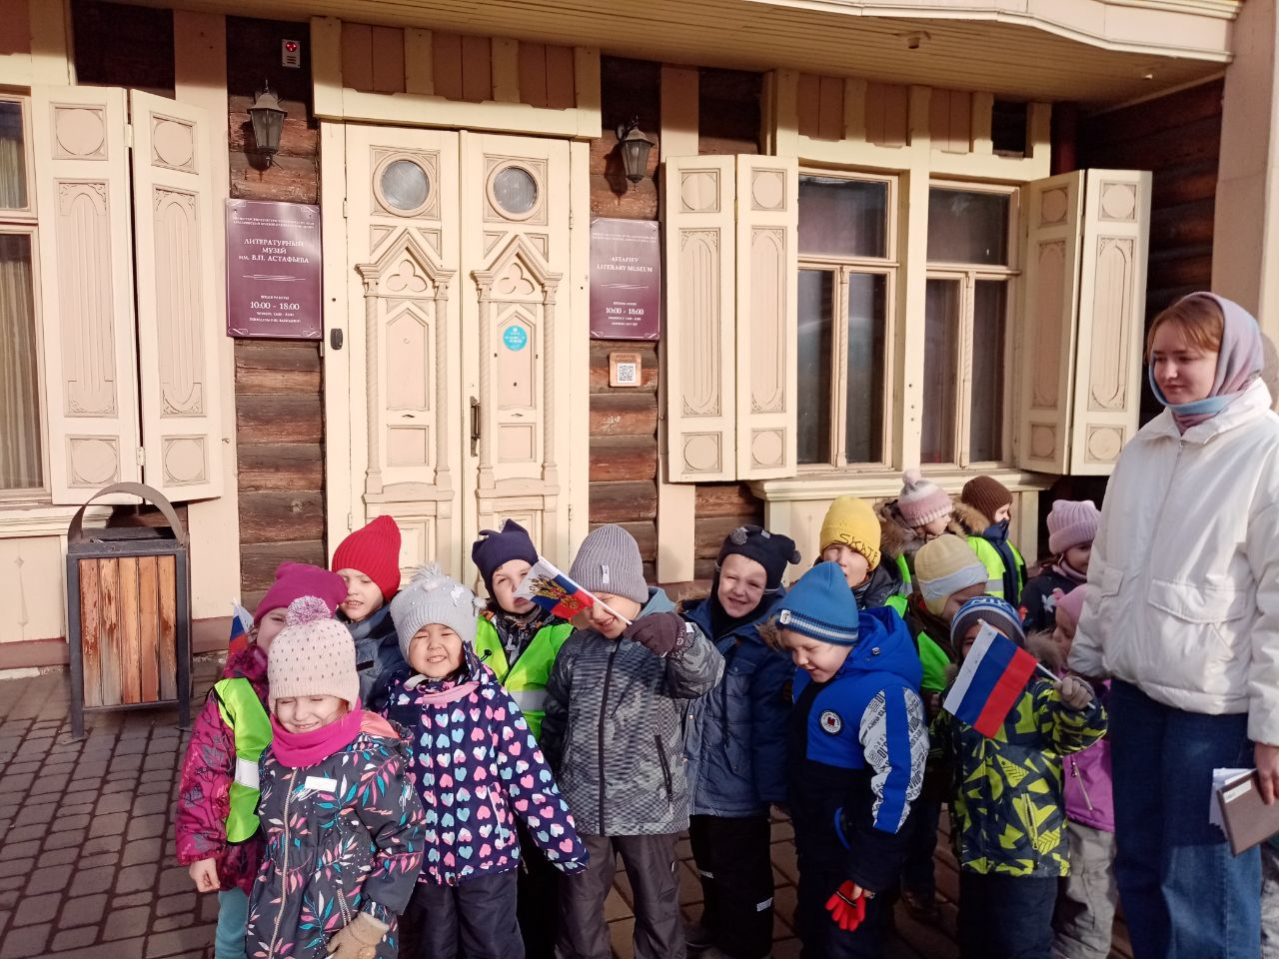

Slide 4
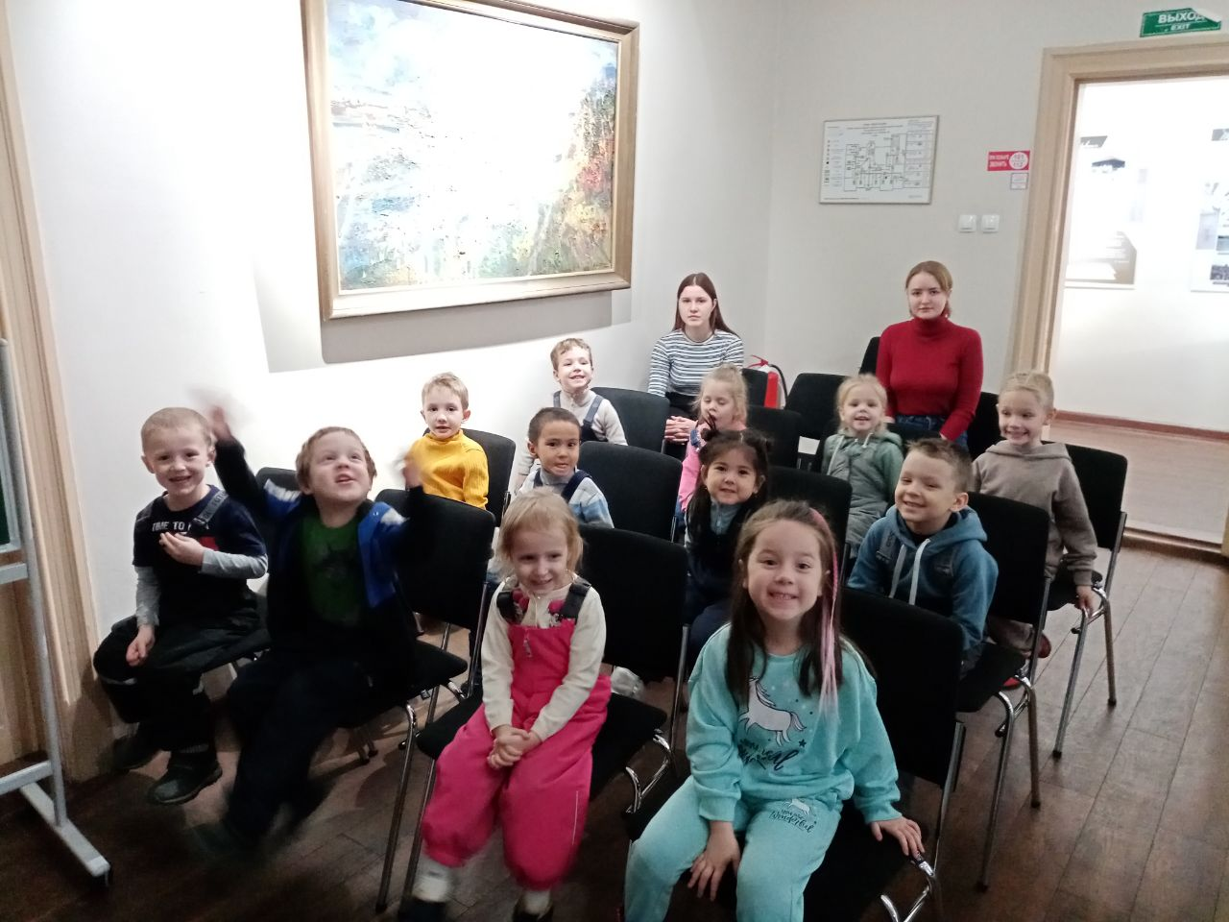

Slide 5
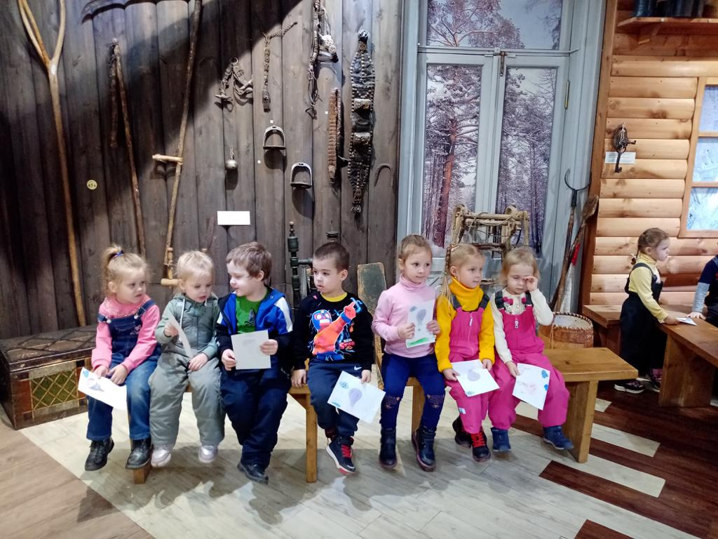
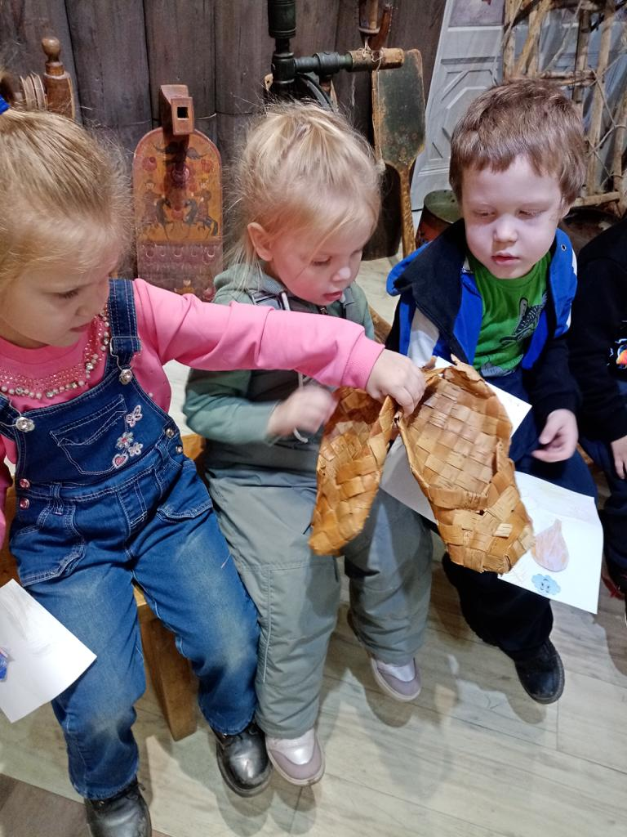

Slide 6
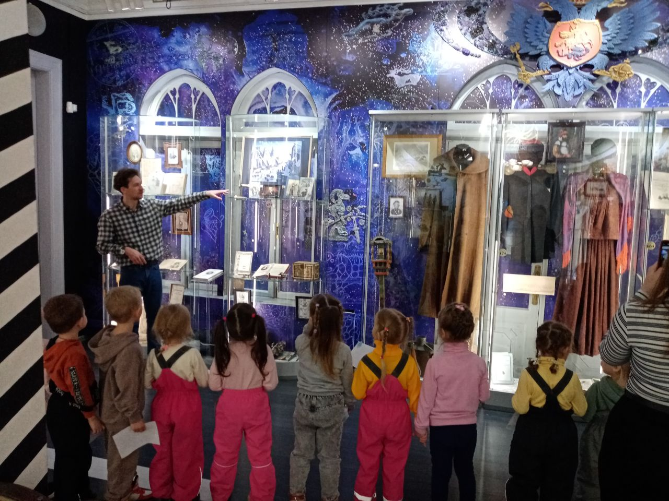

Slide 7
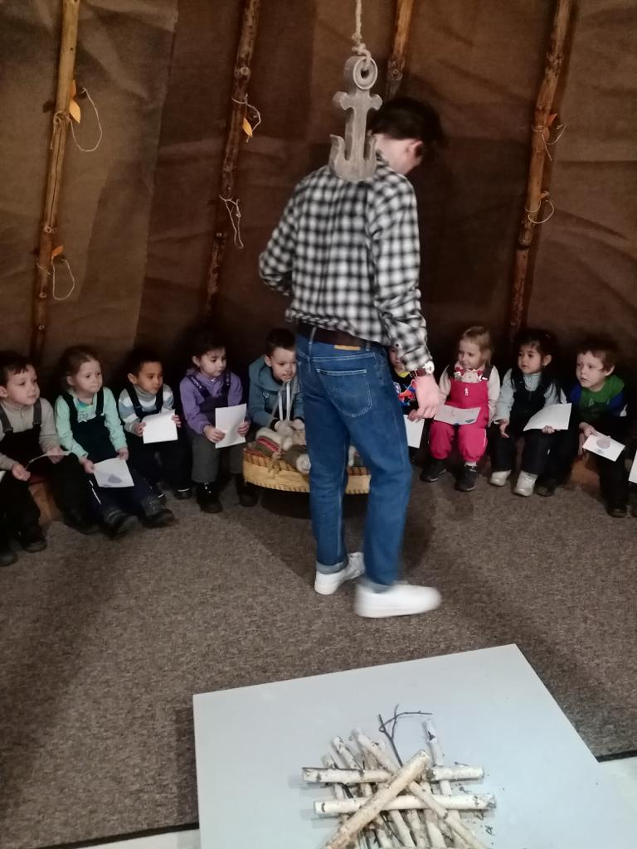
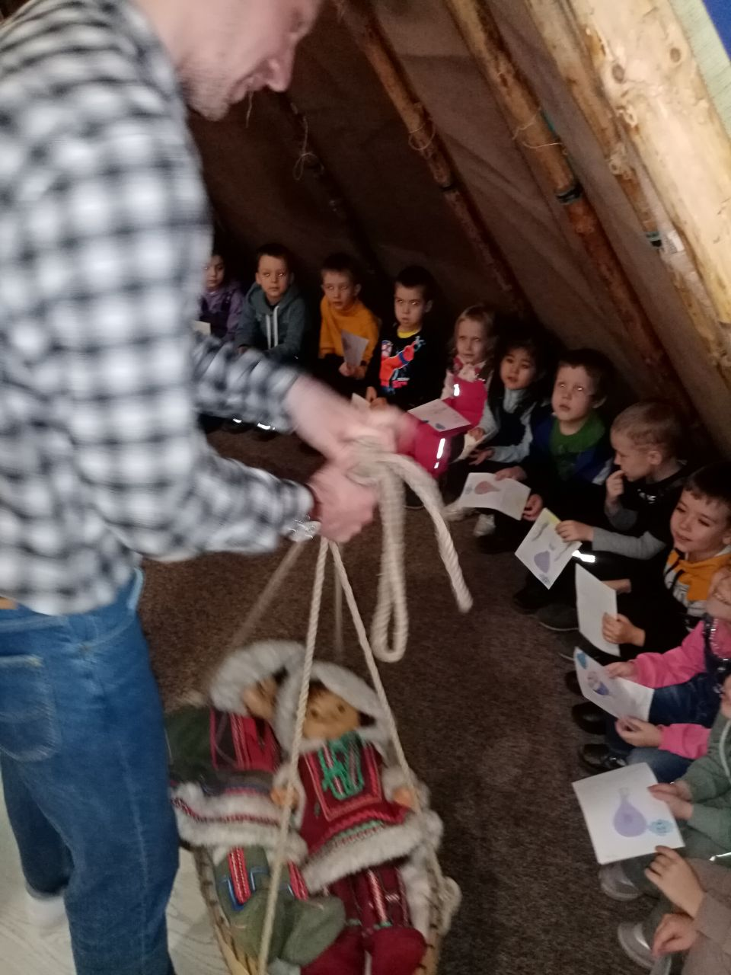

Slide 8
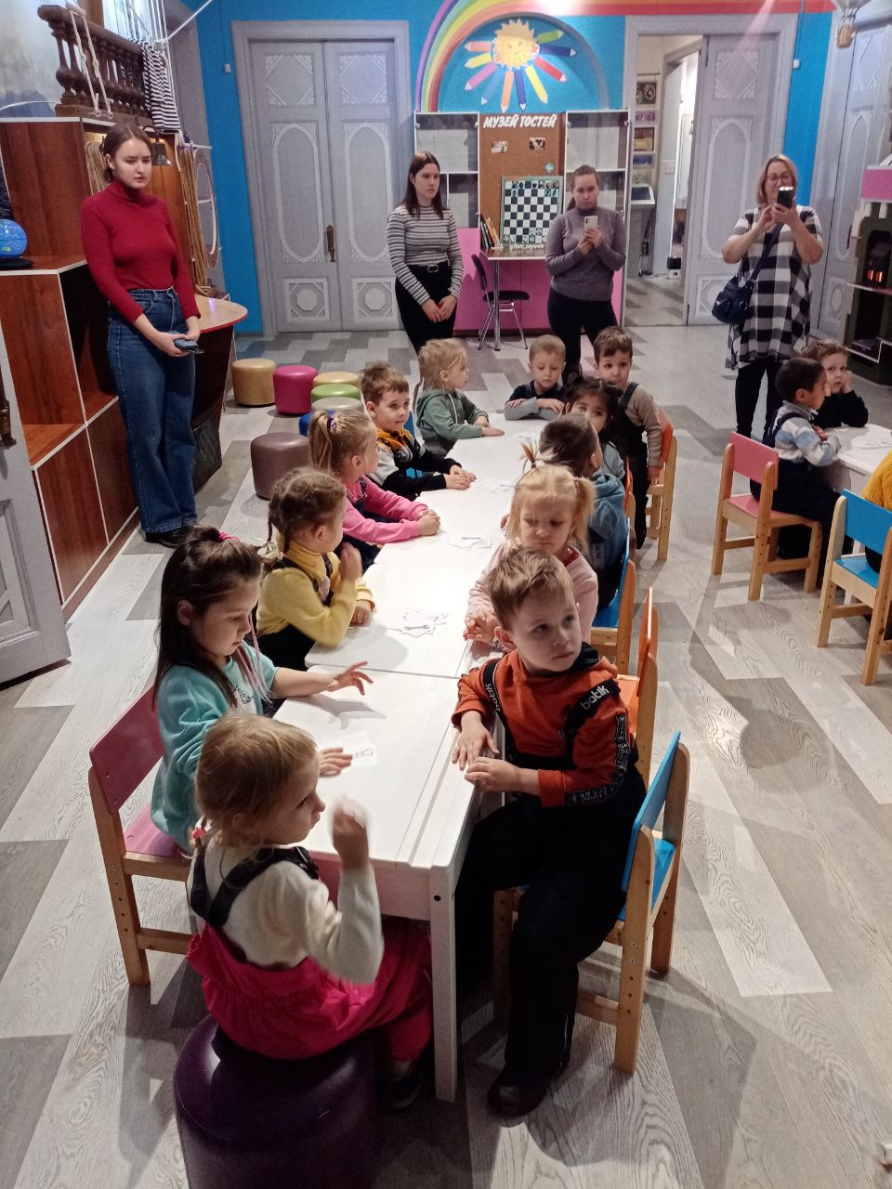
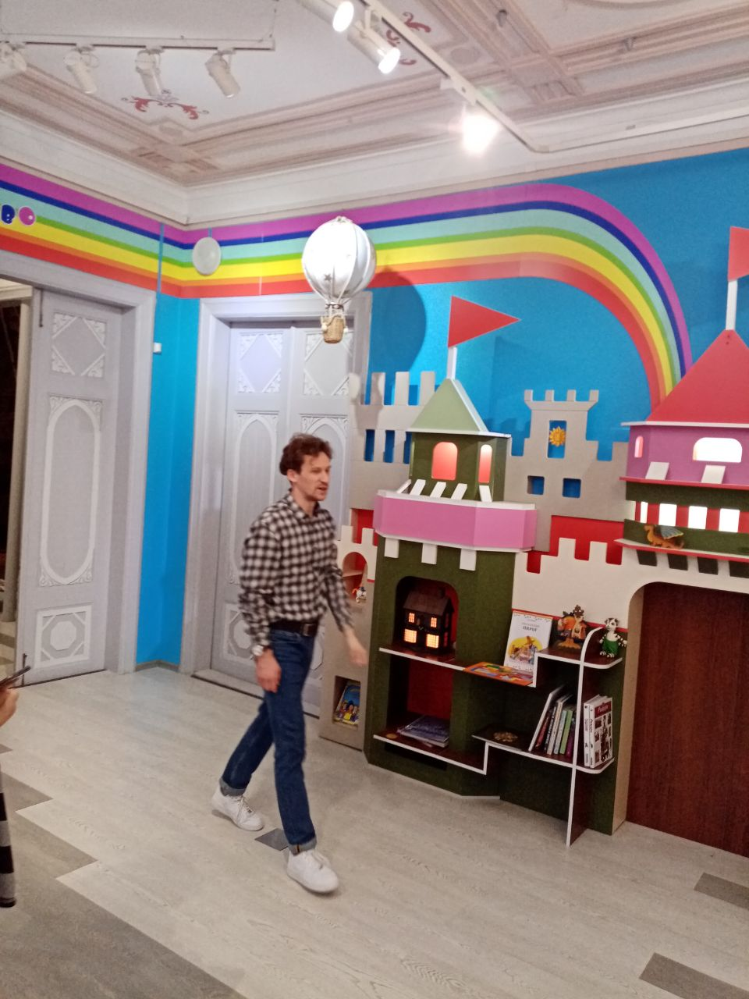

Slide 9
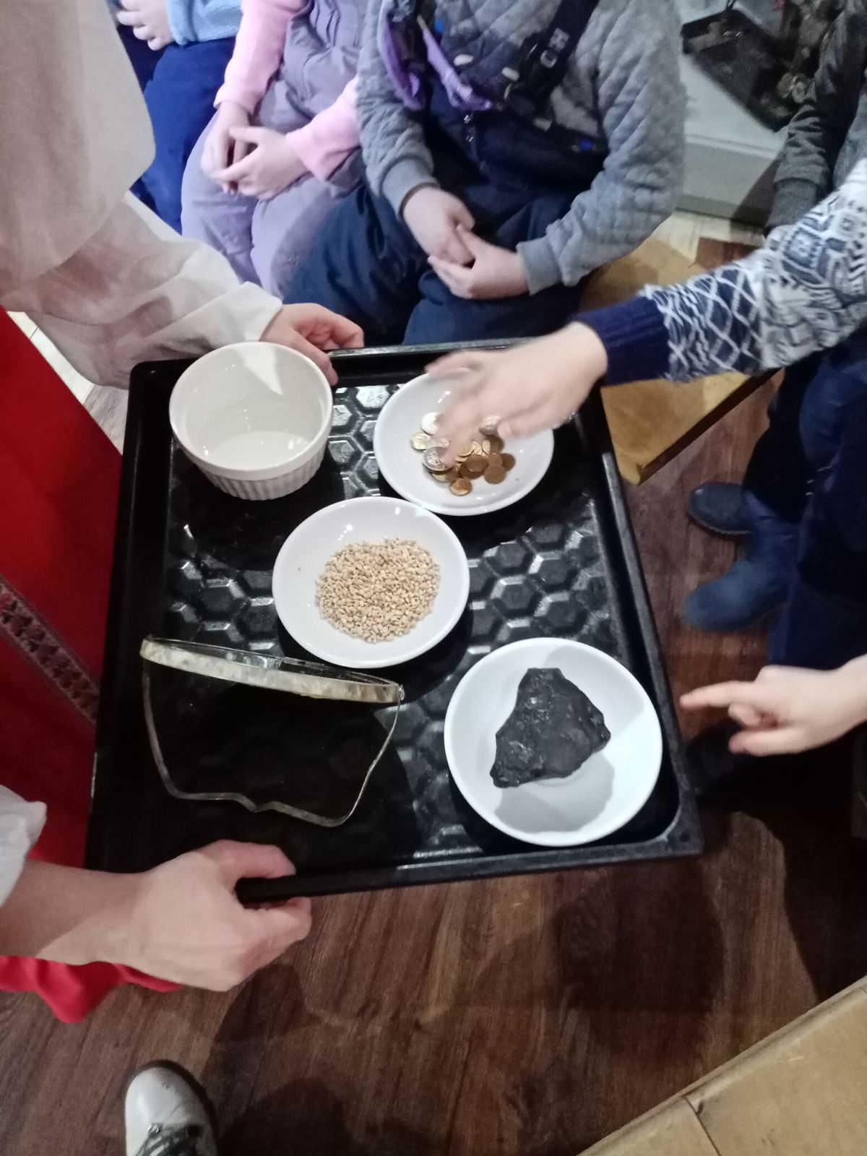
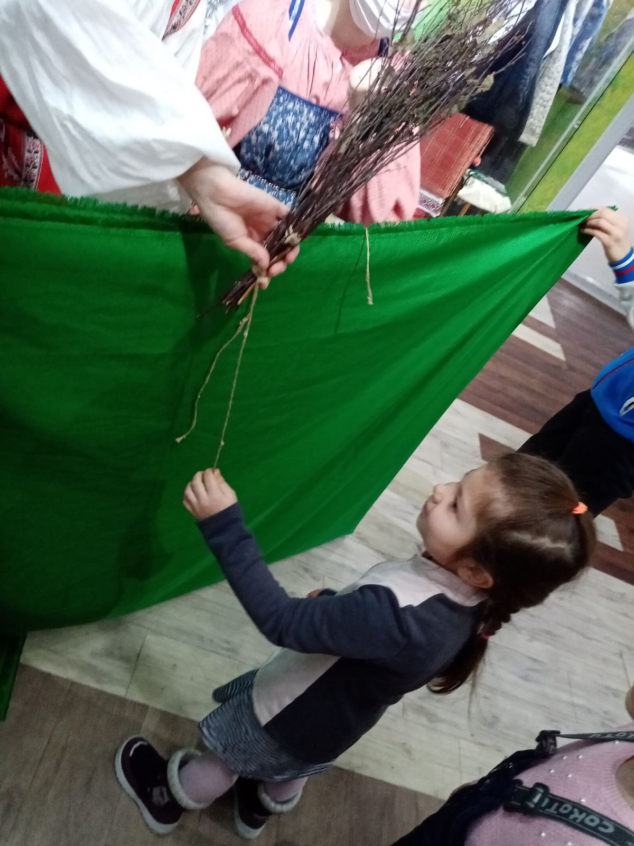

Slide 10
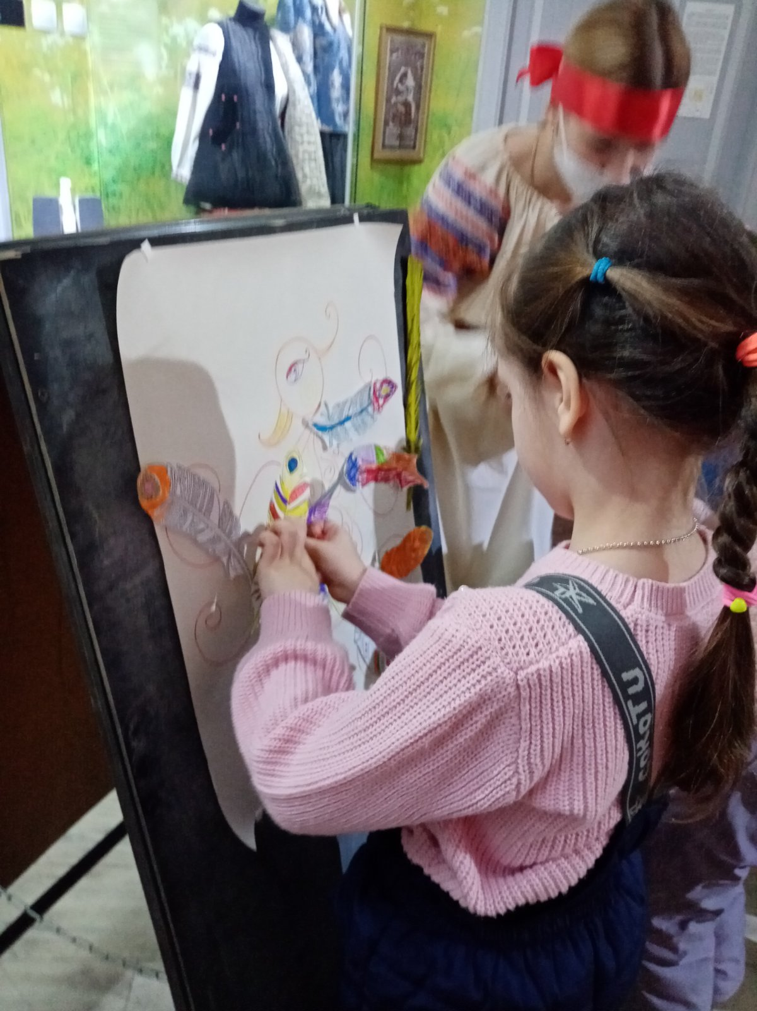
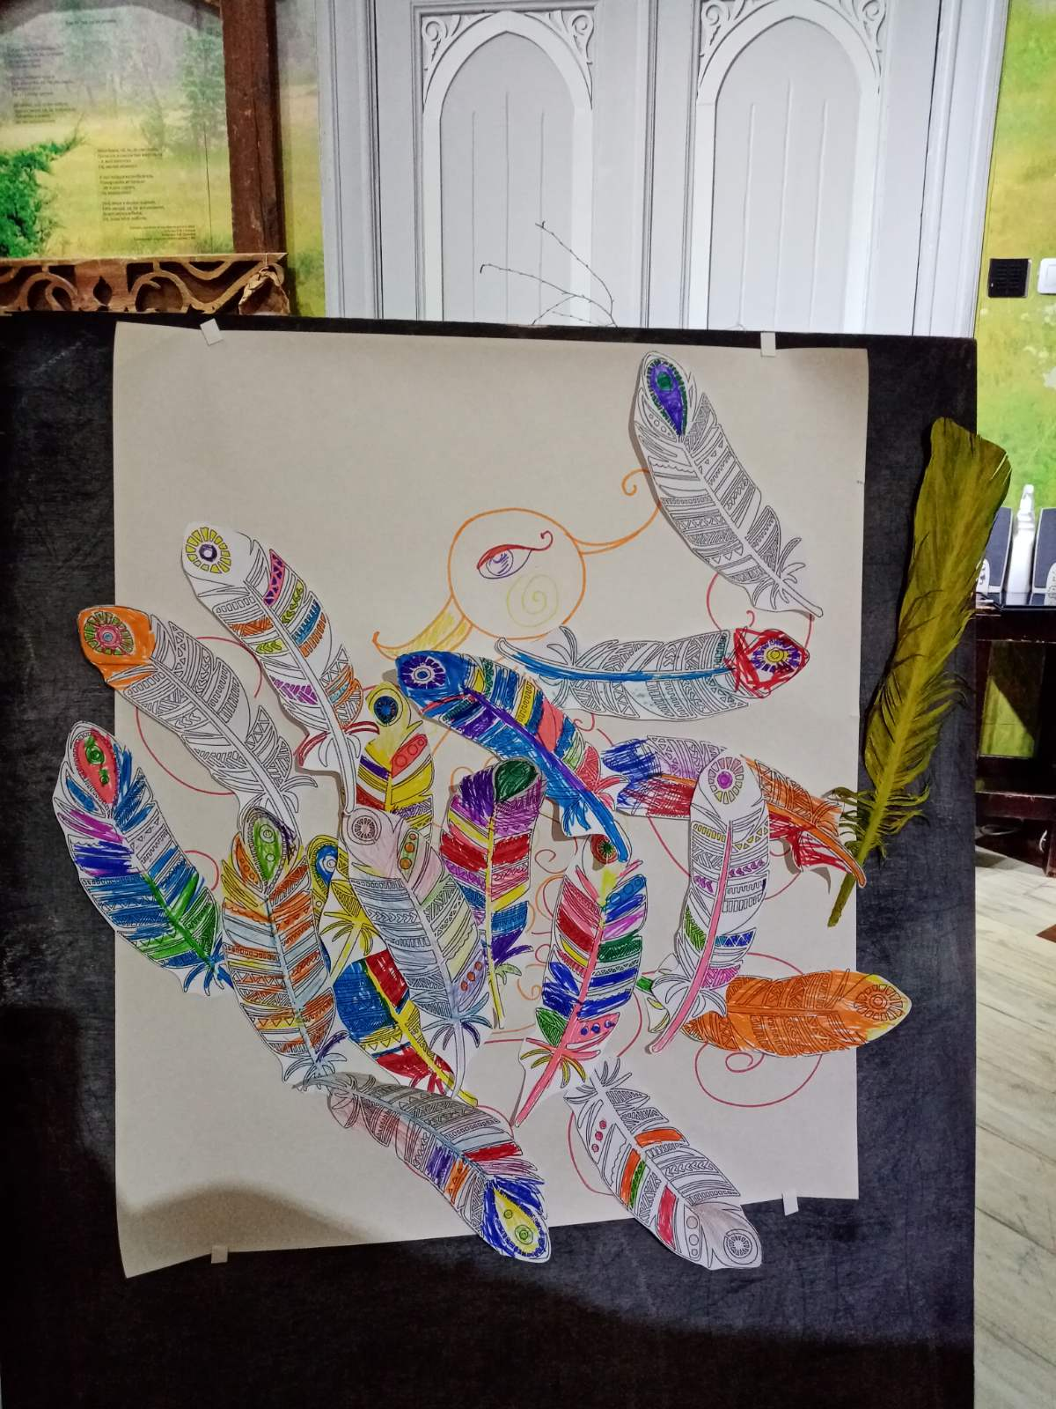

Slide 11
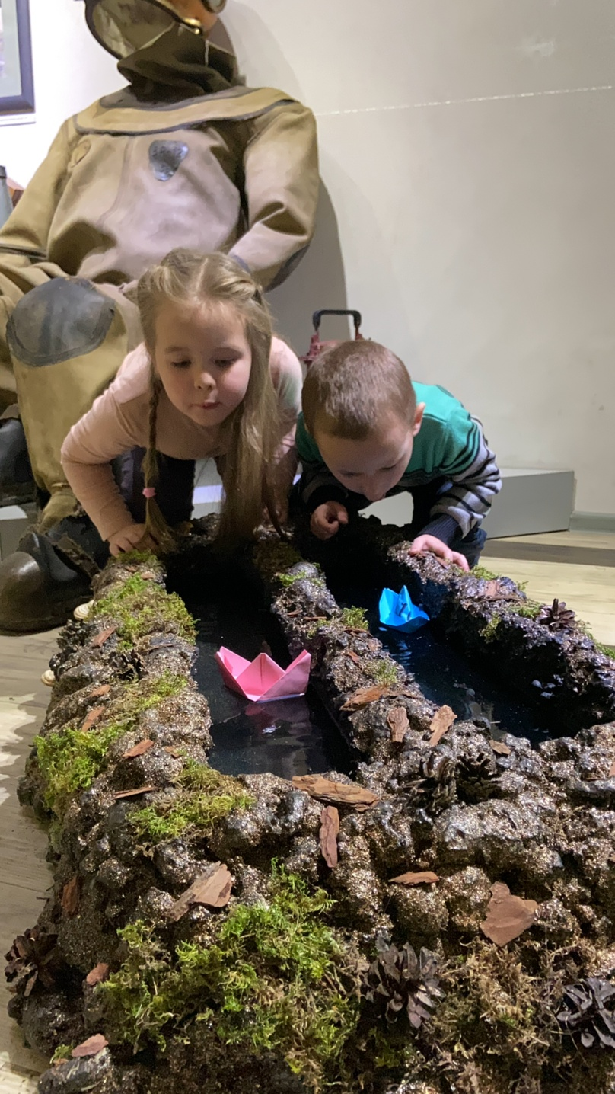
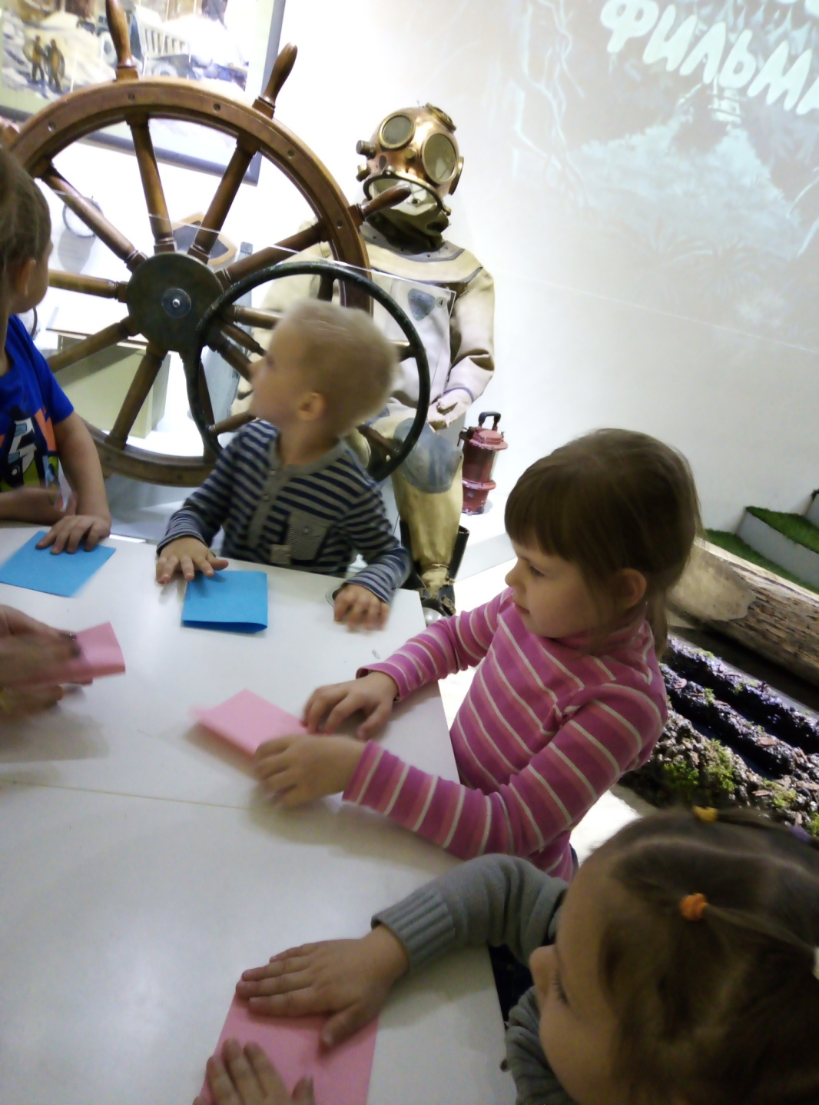

Slide 12
В музее мы с детьми узнали много интересного не только о великом писатели - сибиряке, но и о истории Сибири. Литературный музей им.В.П. Астафьева никого не оставит равнодушным, каждый человек должен заботиться и развивать культуру своего края, чтобы продолжать традиции и передавать их молодому поколению.
Спасибо за внимание!!!!

